Slide 1
Kursus for personer med demens og pårørende
Velkommen
Underviser XXX
Dato
Sted

Slide 2
Modul 1
Hjernen og demenssygdomme

Slide 3
Hjernen
Fakta:
Menneskets hjerne vejer 1300-1400 g og flyder frit i en
beskyttende hjernevæske.
Hjernen er aldrig i hvile. Den modtager konstant informationer fra omverdenen, som skal bearbejdes, sorteres og vurderes.
Hjernen styrer vores:
    intellektuelle funktioner
    bevægelser
    følelsesliv
    basale livsvigtige funktioner som søvn, vejrtrækning
    og hjertets pumpefunktion

Slide 4
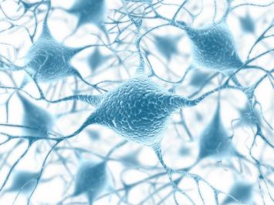
Hjernen udvikler sig
Hjernen udvikler sig og ændrer sig gennem hele livet
Grundlæggende er hjernen færdigudviklet ved 20-25 års alderen.
Men:
Hjernen forandrer sig hele livet
Der dannes nye nerveceller hele livet
Der dannes nye nervenetværk hele livet
Notes:
Motion og BDNF, udfordre hjernen, social interaktion.

Slide 5
Inddeling af hjernen
Motorisk hjernebark
Styrer frivillige bevægelser
Sensorisk hjernebark
Tolker sanseoplevelser fra kroppen
Pandelap
Skaber tanker, løser problemer og laver planer ”personligheden”
Isselap
Skaber rumlig opfattelse og bearbejder synsindtryk
Tindingelap
Former og lagrer erindringer (hukommelse)
Nakkelap
Tolker synsindtryk

Slide 6
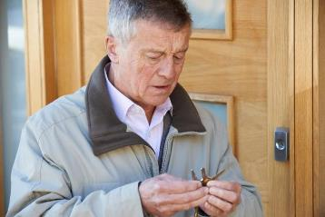
Hukommelsen
Hukommelsen er i bred forstand:
Evnen til at tilegne sig ny viden og færdigheder
Evnen til at opbevare/lagre viden og erindringer til senere brug
Evnen til at genkalde sig viden, når man skal bruge den

Slide 7
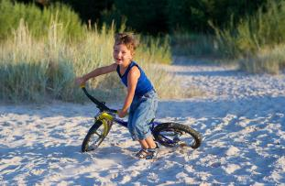

Personlig hukommelse for hændelser
‘Personlig’ hukommelse for, hvad der sker fra time til time, dag til dag
Hukommelse for hændelser er knyttet til tid og sted.
For eksempel:
Hvad man har spist til morgenmad, og hvor man spiste.
Hvor man har lagt sine ting.
Nylige samtaler.
Hvad man har lavet i sommerferien.
Begivenheder fra ungdom og barndom

Slide 8

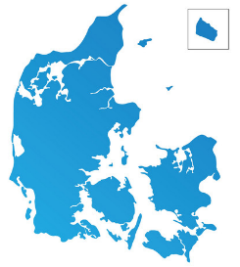

Hukommelse om almen faktuel viden
Almen, faktuel viden og ordforråd, betydning af begreber
Viden om verden (facts, fx navne på hovedstæder i Europa)
Hvordan man bruger redskaber og genstande, fx en gaffel
Afhængig af kultur
Uafhængig af tid og sted

Slide 9
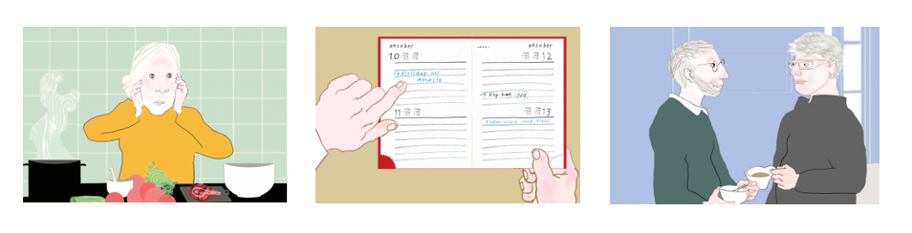
Kognitive funktioner
Hvad er kognitive (tankemæssige) funktioner?
Hukommelse
Sprog
Planlægning
Rumlig orientering og synsopfattelse
Overblik og koncentration
Abstrakt tænkning

Slide 10
Hvad er demens?
Demens skyldes sygdom i hjernen
Demenssygdomme er fremadskridende og viser sig ved svækkelse
af intellektuelle funktioner.
200 forskellige sygdomme kan medføre demens.
Alzheimers sygdom er den hyppigste årsag til demens
80.000 – 90.000 mennesker har demens i Danmark

Slide 11
Symptomer på demens?
Glemsomhed
Usikker orientering
Ting bliver væk
Besvær med at udføre praktiske opgaver
Problemer med at finde ord og navne
Svigtende dømmekraft
Mangel på initiativ
8. Forandringer i humør og personlighed
9. Svigtende interesse for socialt samvær
10. Problemer med at tænke abstrakt

Slide 12
Alzheimers sygdom

Slide 13
Udvikling af Alzheimers sygdom
Tidlige forandringer i hjernen før diagnosen stilles
Forandringer i hjernen ved Alzheimers sygdom begynder årtier før symptomerne bryder ud – måske allerede i 40- og 60-års alderen.
Forskellige sygdomsprocesser forløber parallelt og indgår i et samspil:
Ophobning af protein mellem nervecellerne og af snoede proteintråde inde i nervecellerne.
Ophobning af protein skader hjernecellerne og sker først primært i tindingelappen og i mindre grad pandelappen
Mangel på de signalstoffer, som får nerveimpulser til at løbe.
Notes:
Vigtigt budskab: I tidlig fase er store dele af hjernen fortsat intakt og fungerer normalt

Slide 14
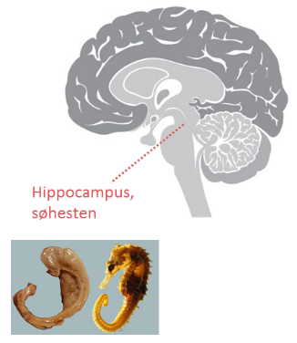
Alzheimers sygdom starter i tindingelappen
Dybt i tindingelappen sidder en lille struktur kaldet
søhesten, som er vigtig for indlæring af ny viden:
Derfor har personer med Alzheimers sygdom svært ved lære nyt
Derfor har alle personer med Alzheimers sygdom hukommelsesbesvær
I starten af sygdommen har personen med Alzheimers
sygdom kun lettere svigt i hukommelse og overblik
Personen kan i det væsentlige klare sig alene og uden hjælp
Notes:
Dette medfører efterhånden
Lettere svigt i hukommelse og overblik, men personen klarer sig i det væsentligste alene uden behov for hjælp

Slide 15
Alzheimers sygdom – let stadie
Personen kan klare sig alene men med behov for lidt støtte:
Nedsat hukommelse for nyere hændelser
Evt. lettere påvirkede orienteringsevner
Overblik og koncentration svigter
Ting bliver forlagt
Problemer med at finde ordene
Nedsat initiativ
Tristhed
Problemer med komplekse opgave
Notes:
Forklar den gængse stadieinddeling af alzheimers sygdom – let – moderat - svær

Slide 16
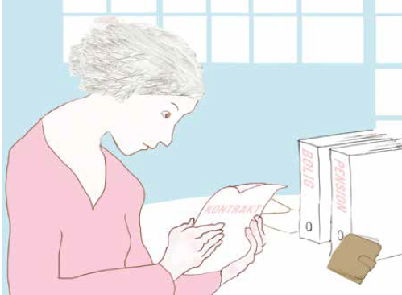
Alzheimers sygdom – moderat stadie
Symptomer:
Orientering i tid og sted bliver dårligere
Sproglige problemer tiltager
Dømmekraften svækkes mærkbart
Bearbejdningen af sanseindtryk er påvirket
Tiltagende mangel på initiativ
Besvær med påklædning og personlig hygiejne
Problemer med at anvende velkendte opskrifter, værktøjer, redskaber
Bruger forkerte genstande til forkerte formål
Almindelige daglige gøremål kan ikke gøres helt selvstændigt mere
I det moderate stadie har personen brug for hjælp til en del ting i dagligdagen. Personen kan godt være alene i kortere tid.
Notes:
Undervisning om det svære stadie udelades, da det kan skræmme og

Slide 17
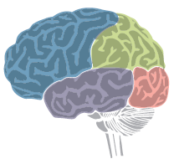
Hjernens funktioner
Styringsfunktioner
Sprog
Indlæring og hukommelse
Visuel/rumlig funktion
Tempo – Opmærksomhed – Koncentration
Bearbejdning af sanseindtryk
Mental energi – Motivation – Vågenhed
Notes:
”Den kognitive pyramide” – overblik over hjernens kognitive funktioner

Slide 18
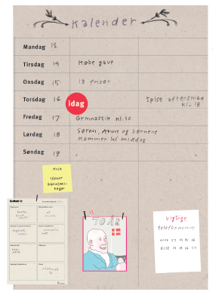
Funktioner i hjernen, som påvirkes ved demens
Adfærd
Planlægning, dømmekraft, følelser, sociale færdigheder
Sprog
Sprogforståelse, formulering
Praktiske evner
Handlemønstre, praktiske færdigheder, koordinering
Sanseindtryk
Bearbejdning af sanseindtryk, opfattelse, tydning, forståelse
Hukommelse
Indlæring, oplagring, genkaldelse
Kilde: Praktisk Gerontopsykiatri af
Nils Christian Gulmann
Notes:
Hukommelse: Indlæring, lagre ny viden, Genkende, Genkalde
Sprog: Sprogforståelse, Formulering, Benævnelse, Læse og skrive
Gnose: Sanseindtryk Opfatte, tyde og forstå sanseindtryk, Genkende steder, ting og ansigter
Frontale funktioner: Overblik Initiativ, planlægning, dømmekraft, problemløsning, sociale færdigheder

Slide 19
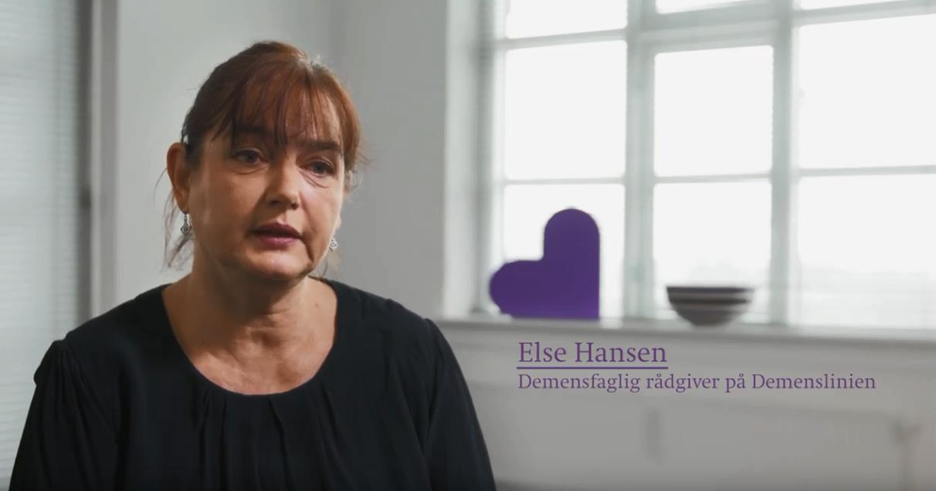
Forskellige demenssygdomme
Video fra Alzheimerforeningen:
Viden om demens: https://demensven.dk/jeg-vil-vide-mere/viden-til-demensvenner/viden-om-demens/

Slide 20
Ikke altid hukommelsesproblemer
Andre symptomer på demens
Der findes mange forskellige demenssygdomme
Hukommelsesproblemer er ikke altid det mest dominerende symptom
Hukommelsesproblemer er mest karakteristisk ved Alzheimers sygdom
Andre symptomer kan være:
      Ændringer i personlighed
      Nedsat opmærksomhed
      Motoriske vanskeligheder
      Synshallucinationer
      Søvnforstyrrelser
      Usikker gangfunktion og tendens til at falde

Slide 21
De hyppigste demenssygdomme
Fordelingen af demenssygdomme
Frontotemporal demens
Lewy body demens og
Parkinson demens
Alzheimer’s sygdom
Vaskulær demens
Blandet Alzheimer’s sygdom
og vaskulær demens
Udarbejdet januar 2019
Billedmateriale: Nationalt Videnscenter for Demens / Colourbox.dk / Commons Wikimedia
Notes:
Mennesket er vigtigere end diagnosen
Men viden om diagnosen og funktionsniveauet er vigtig viden for at kunne møde mennesket.
Det er vigtigt, vi kender den bagvedliggende sygdom, så vi kan udvise forståelse og relevant støtte .
Men det er ikke sygdommen, der er i fokus, når vi er sammen.

Slide 22
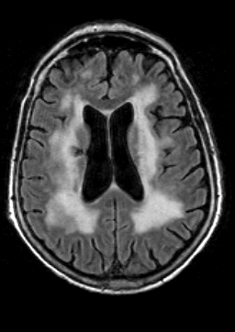
Vaskulær demens
Vaskulær demens er forårsaget af forstyrrelser i hjernens blodkar, fx:
Forsnævringer i blodkar, som forårsager nedsat blod- og ilttilførsel til hjernen
Blodpropper eller blødninger i hjernen
Gradvis tillukning af de små blodkar i centrum af hjernen.
Blodprop
Vævsskade
Notes:
Blodpropper(mange små), forsnævringer, sygdom i hvid substans, småkarssygdom (årsag er ofte langvarigt forhøjet BT, rygning og diabetes).
Forklar forskelle!

Slide 23
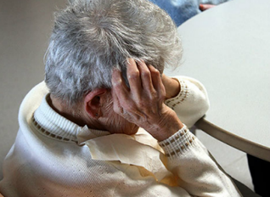
Vaskulær demens
Forskellige symptomer
– afhængigt af, hvilke områder af hjernen, som er påvirket:
Glemsomhed
Koncentrationsbesvær
Svigtende overblik
Urininkontinens
Usikker gangfunktion og balancebesvær
Træghed, langsomme bevægelser og stivhed
Nedsat kraft og lammelse i den ene side af kroppen
Ændret følelsesliv, let til gråd
Tristhed og depressive tendenser

Slide 24
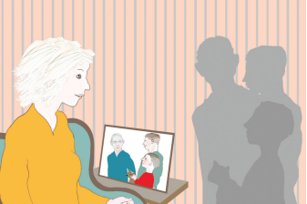
Lewy body demens
Symptomer:
Stivhed og langsomme bevægelser
Gang foroverbøjet og trippende
Vekslende symptomer
Forbigående bevidsthedstab
(falder i staver, falder hen)
Træghed i tænkningen
Forværring af hukommelse, overblik,
problemløsning og andre mentale funktioner
Livlige synshallucinationer
Søvnforstyrrelser (råb, uro, slår ud med armene eller falder ud af sengen)
Notes:
Nogle symptomer ligner Alzheimer andre vaskulær demens.
Forklar: bearbejde synsindtryk, at opfatte form på genstande og lokalisere dem, hvad kan det medføre.
Forklar synshallucinationer og giv eksempler på hvad det kan være, at det ofte er ufarlige og ikke skræmmende.
Har i tidligt stadie ofte en intakt hukommelse. Ændringer opfattes derfor sjældent som værende tegn på demens.
OBS: Personer Lewy body demens tåler antipsykotisk medicin meget dårligt – medicinen forværrer symptomerne.

Slide 25
Frontotemporal demens (FTD)
”Pandelapsdemens” – symptomer:
Personligheds- og adfærdsændringer
Hukommelsen ofte næsten intakt langt hen i forløbet
Personen kan virke uberørt og har måske ikke indsigt i
sine problemer
Adfærden kan være planløs og impulsstyret
Apati
Pandelap (frontallap)
Notes:
Fortæl om sproglige varianter, hvis det er relevant. Semantisk demens - mister gradvis viden om sprog og begreber eller evnen til at tale og skrive, PPA ,PNFA, men forstår stadig sproget.
Passiv/inaktiv variant.

Slide 26
Frontotemporal demens
Måske uhæmmet og upassende adfærd, som skyldes sygdommen
Sygdommen kan medføre, at personen har svært ved at vise interesse for og tage hensyn til andre
Der findes varianter af sygdommen, hvor det er sproglige problemer,
der dominerer
Opstår oftest hos yngre i 40-60 års alderen og arvelighed spiller en vis rolle.

Slide 27
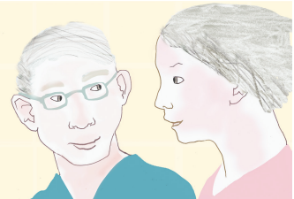
Sygdomserkendelse
Mennesker mærker demens forskelligt
Måske forstår og mærker du symptomerne og føler dig meget påvirket og frustreret af din sygdom.
Måske har du glimtvis erkendelse af, at der er noget galt og kan ved samtale med andre til dels forstå din sygdom og handicap.
Demenssygdommen i sig selv gør, at du kan have svært ved at forstå og erkende din sygdom.

Slide 28
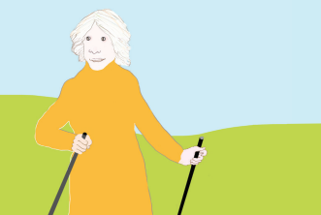
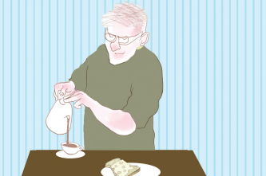
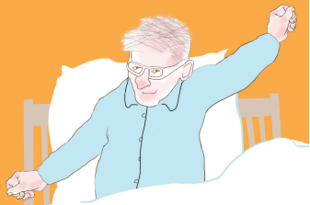
Man kan gøre meget for at trives og leve sundt med demens
Fysisk aktivitet og motion – gå-ture (evt. med ledsager) er fint
Få gerne pulsen op, men det behøver ikke være hård motion
Sund kost med meget grønt, bælgfrugter, olivenolie, fisk og skaldyr
Spar på sukkeret og sørg for at spise og drikke tilstrækkeligt
Vitaminer og mineraler
Især kalk- og D-vitamintilskud, som forebygger knoglebrud
Lavt alkoholforbrug – 3-4 genstande om ugen
Den skrøbelige hjerne er følsom over for alkohol og medicin kan
forstærke virkningen
God søvn
Sov ikke om dagen. Hav faste sengetider og aftenritualer. Drik ikke kaffe
de sidste 5 timer før sengetid.
Notes:
Indledning: Noget om de særlige risikofaktorer, der følger af demens:
Det er vigtigt at passe på sig selv og sit helbred – også når man har en demenssygdom. Sund livsstil standser ikke demenssygdommen, men meget tyder på, at det kan forsinke udviklingen. Et godt helbred bidrager til velvære og livskvalitet og forebygger mange skavanker og sygdomme.
De 3 punkter ”fysisk aktivitet, motion, kost & ernæring, samt søvn” uddybes på de flg. slides
Disse uddybes evt. i kort form:
Alkohol
En genstand om dagen – fx en øl eller et glas vin – er normalt ikke usundt, men pas på alligevel. Nogle personer med demens bliver lettere påvirket af alkohol end normalt. Endvidere kan visse typer lægemidler forstærke virkningen af alkohol. Tal med lægen om det.
Det kan også være svært at styre forbruget, hvis man har svært ved at huske. Man skulle nødig drikke flere genstande dagligt i den tro, at man kun har drukket én.
Rygning
Tidligere troede nogle forskere, at rygning beskyttede mod demens, men i dag ved vi, at rygning øger risikoen for demens.
Det er aldrig for sent at holde op med at ryge – omend det kan være svært. Hvis det ikke lykkes, kan nikotin-tyggegummi eller lignende være en mulighed, så man i det mindste slipper for de skadelige stoffer i tobaksrøgen.
Hvis en person med demens ryger, bør man være opmærksom på, at tændte cigaretter kan blive glemt forskellige steder i boligen eller i sengen. Man kan forebygge brand ved at:
Sørge for at der er røgalarmer i huset.
Anskaffe et rygeforklæde.
Have brandsikre materialer i boligen.

Slide 29
Behandling og opfølgning af demenssygdomme

Slide 30
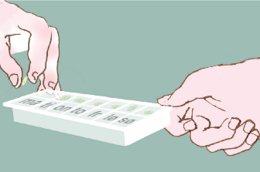
Behandling af demenssygdomme
Medicinsk behandling
Demenssygdomme kan desværre ikke helbredes. Der findes dog medicin, som kan lindre symptomerne ved nogle former for demens:
Alzheimers sygdom
Lewy body demens
Demens ved Parkinsons sygdom
Ved vaskulær demens kan forværring delvis forebygges med
blodfortyndende medicin.
Der findes ingen medicinsk behandling mod frontotemporal demens
Nye behandlinger, der kan stoppe eller forhale sygdomsudviklingen er undervejs, men ikke godkendt i Danmark endnu.
Notes:
Uddyb gerne, at Alzheimers sygdom og Levy Body demens (hvis relevant i gruppen) kan behandles. Desværre ingen behandling til FTD.

Slide 31
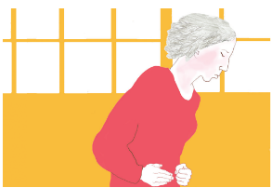
Demensmedicin
Virksomme stoffer:
Bivirkninger:
Ved let til moderat demens:
Donepezil
Rivastigmin
Galantamin
Ved Alzheimer i svær grad:
Memantin
Diarré, kvalme, opkastninger og nedsat appetit
Hovedpine
Næseflåd
Hudkløe
Søvnproblemer
Træthed
Bivirkninger forsvinder oftest efter få dage. Lægen kan evt. nedsætte dosis eller flytte dosis til et andet tidspunkt på døgnet.

Slide 32
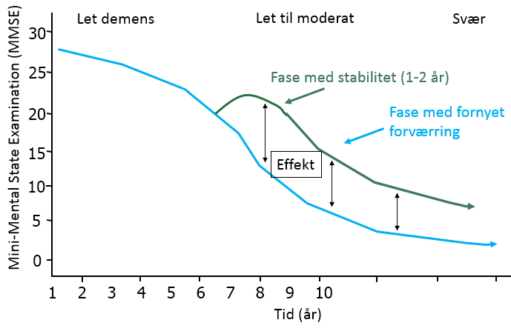
Effekt af medicin mod Alzheimers sygdom

Slide 33
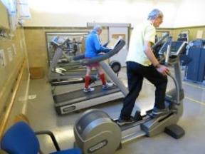

Anden behandling af demenssygdomme
Der er forskningsmæssig bevis for at regelmæssig
fysisk træning af moderat til høj intensitet kan
hæmme sygdomsudviklingen (ADEX)
Der er dokumenteret effekt af stimulering af hjernen
efter principperne i CST (kognitiv stimulationsterapi).
CST bedrer evnen til at tænke og koncentrere sig og
øger livskvaliteten

Slide 34
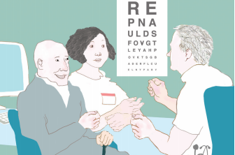
Opfølgning efter diagnosen
I den første tid efter diagnosen er stillet foregår opfølgning i demensklinikken - herefter hos egen læge:
Gerne 1-2 gange årligt
Kontrol af sygdommens udvikling
Kontrol af virkning og bivirkning ved medicinen
Kontrol med andre kroniske lidelser
Forebyggende samtale om sundhed og livsstil
OBS: Hvem giver støtte til at bestille tid og overholde aftaler?
Notes:
Redegør for de lokale aftaler- hvordan foregår det her i vores område?
Betone at patient og pårørende selv er ansvarlig for at henvende sig til egen læge. At en fast aftale kan være svær at gennemføre.
De fleste hukommelsesklinikker afslutter pt. Efter 6 mdr. til 1 år. Herefter er det egen læge der skal genhenvise ved behov.
OBS! Personer med let til moderat demens/DU, kan have behov for støtte og hjælp til indtage medicin og til at komme til kontrol og opfølgning hos din lægen/ håndtere behandling af såvel demens og andre kroniske lidelser.
Risiko for at virkning af med.beh. udebliver , eller fejlbehandling og unødige bivirkninger/symptomer, der kan forværre såvel demens og den kroniske sygdom
Dermed er der også risiko for unødig indlæggelse.

Slide 35

Spørgsmål?

Slide 36
Tak for i dag

